Slide 1
연결된 구조
CHAPTER

Slide 2
6.1 연결된 구조란?
연결된 구조는 흩어진 데이터를 링크로 연결해서 관리한다.
연결된 구조의 특징
연결리스트의 구조
연결리스트의 종류

Slide 3
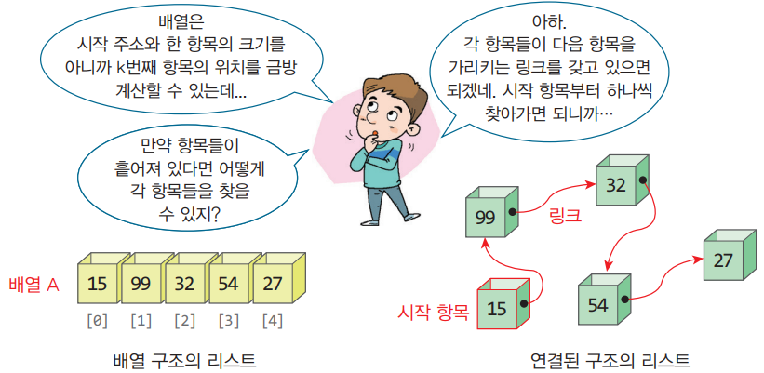
연결된 구조란?
연결된 구조는 흩어진 데이터를 링크로 연결해서 관리

Slide 4
연결된 구조의 예
 |  |  |  | ….
∅
15
99
32
54
15
99
32
54

Slide 5
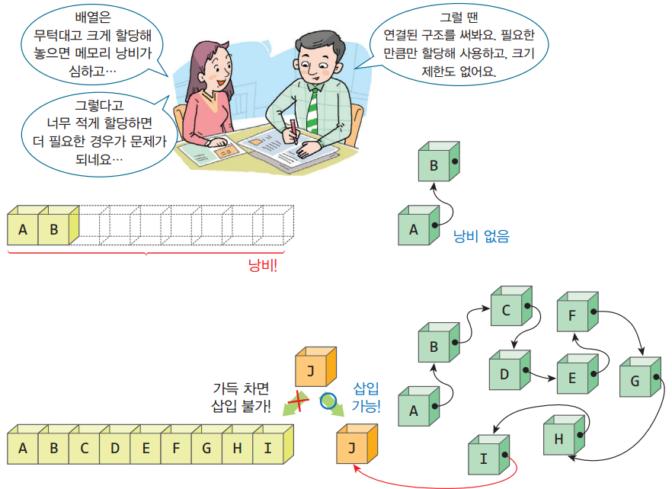
연결된 구조의 특징
용량이 고정되지 않음.

Slide 6
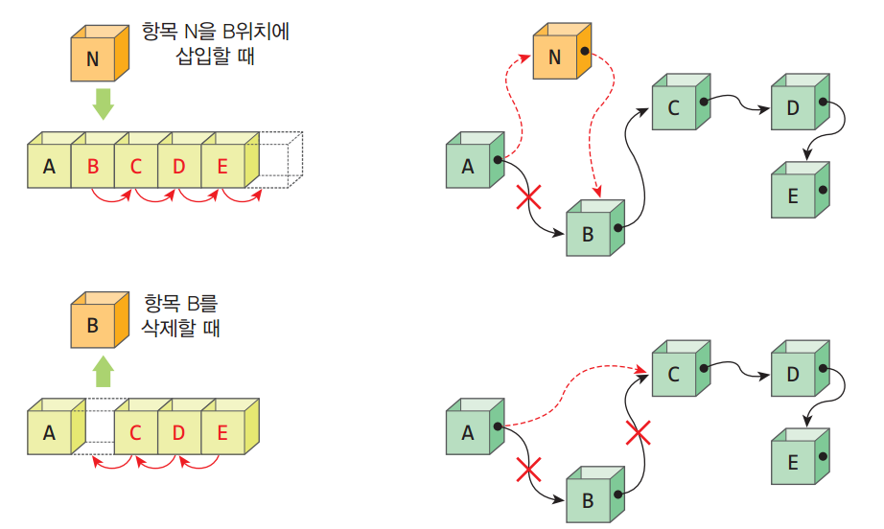

연결된 구조의 특징
중간에 자료를 삽입하거나 삭제하는 것이 용이
n번째 항목에 접근하는데 $O\left(n\right)$의 시간이 걸림.

Slide 7
연결된 구조의 특징
중간에 자료를 삽입하거나 삭제하는 것이 용이
n번째 항목에 접근하는데 $O\left(n\right)$의 시간이 걸림.
∅
15
99
32
54
54

Slide 8
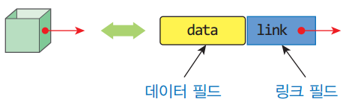
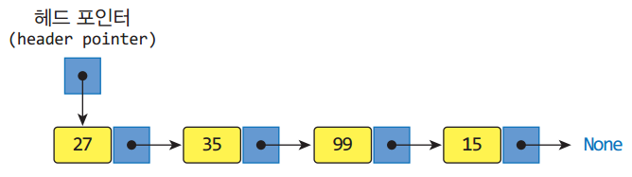
연결 리스트의 구조
노드 (node)
데이터 필드(data field)
하나 이상의 링크 필드(link field)
헤드 포인터 (head pointer) : 연결리스트의 첫번째 노드를 가리킴
앞으로, 노드의 data는 편의상 자료를 저장되어 있는 것으로 표기함 (참조 대신)

Slide 9
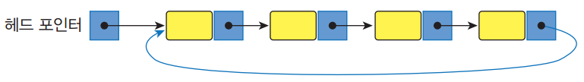
연결 리스트의 종류
단순 연결 리스트(singly linked list)
원형 연결 리스트(circular linked list)
이중 연결 리스트(doubly linked list)

Slide 10
6.2 단순연결리스트 응용: Linked Stack
노드
노드 클래스
class Node:
def __init__(self,element):
self.data = element
self.link = None

Slide 11
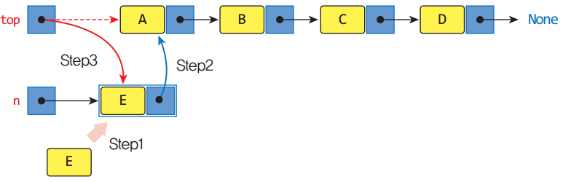
단순연결리스트 응용: 연결된 스택
연결된 스택 클래스
class LinkedStack:
def __init__(self):
self.top = None
def isEmpty(self):
return self.top == None

Slide 12
삽입 연산
newNode
e
Step1
def push(self,e):
newNode = Node(e) # Step 1
newNode.link = self.top # Step 2
self.top = newNode # Step 3

Slide 13
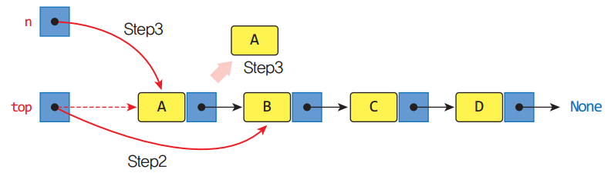
삭제 연산
메모리 해제를 신경 쓸 필요 없음!
def pop(self):
if (self.empty()):
print("Stack is empty")
return
e = self.top.data
self.top = self.top.link
return e

